Slide 1
ULUDAĞ ÜNİVERSİTESİ KADIN ÇALIŞMALARI UYGULAMA VE ARAŞTIRMA MERKEZİ

Slide 2
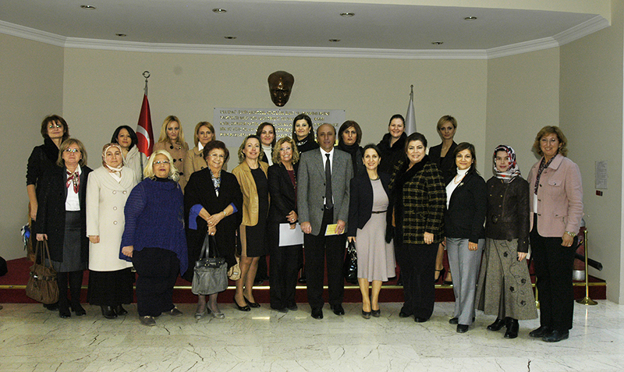
Yönetim, Danışma Kurulu ve Rektörümüz Prof. Dr. Kamil Dilek

Slide 3
Kuruluş
Uludağ Üniversitesi, Kadın Çalışmaları Uygulama ve Araştırma Merkezi (UKAM), 2547 sayılı Yüksek Öğretim Kanunu'nun 2880 sayılı Kanunla değişik 7/d-2 maddesi uyarınca, 18 Temmuz 2013 tarih ve 28711 sayılı Resmi Gazete’ de yayınlanan yönetmelik çerçevesinde kurulmuştur.

Slide 4
Amacı
Uludağ Üniversitesi rektörlüğüne bağlı olarak kurulan Kadın Çalışmaları Uygulama ve Araştırma Merkezi (UKAM), toplumsal cinsiyet eşitliğini sağlamak, kadın haklarını korumak, yaygınlaştırmak, geliştirmek ve bu alanda toplumun bilinç düzeyinin yükseltilmesini sağlamak amacıyla bilimsel çalışmalar yapmak üzere kurulmuştur.

Slide 5
Merkezin Yönetim Organları
Müdür,
Yönetim Kurulu, (7 kişi)
Danışma Kurulu, (15 kişi)
Çalışma grupları

Slide 6
Yönetim Kurulu
Kuruluşun yönetim kurulunda, müdür, müdür yardımcıları ve üniversitemizden 2 öğretim elemanıyla birlikte toplam beş akademisyenin yanı sıra, biri özel sektör (BTSO-KGK İcra komitesi Başkanı), diğeri kamu sektöründen (Aile ve Sosyal Politikalar Bakanlığı Bursa İl Müdürü) belirlenen birer temsilci olmak üzere 7 kişiden oluşmaktadır.

Slide 7
Danışma Kurulu
Merkezin çalışmaları ile ilgili olarak özel ve kamu sektöründeki kuruluşların ve sivil toplum örgütlerinin temsilcilerinden oluşmaktadır.
Müdür tarafından önerilen ve Rektör tarafından üç yıl için seçilen temsilciler 15 kişiden oluşmaktadır.
Notes:
Merkezin çalışmalarına öneri ve uyarılarıyla katkıda bulunan bir organdır.

Slide 8
Çalışma grupları
Yönetim Kurulu tarafından, Merkezin amaçları doğrultusunda çalışmalar yapmak üzere gerekli görülen konularda çalışma grupları oluşturulmaktadır. Bu gruplar yapılacak çalışmanın niteliğine göre, Üniversite içindeki öğretim elemanlarından, uzmanlardan ve bu konuda uzmanlaşmış Üniversite dışından diğer kişilerden oluşmuş ve bu gruplar belirlenen çalışma konularında projeler üretmek adına çalışmaktadırlar..

Slide 9
Yönetim Kurulu
Müdür
Prof. Dr. Serpil AYTAÇ
İİBF Çalışma Ekonomisi ve Endüstri İlişkileri Bölümü
Telefon: 0(224) 2941131
E-posta: saytac@uludag.edu.tr
Müdür Yardımcıları
Prof. Dr. Özlem IŞIĞIÇOK
İİBF Çalışma Ekonomisi ve Endüstri İlişkileri Bölümü
Telefon: 0(224) 2941140
E-posta:ozlemi@uludag.edu.tr
Prof. Dr. Ümran ŞAHAN
Ziraat Fakültesi Zootekni Bölümü
Telefon: 0(224) 294 15 53
E-posta: umran@uludag.edu.tr

Slide 10
Üyeler
Yard. Doç. Dr. Saadet MAYDAER
İlahiyat Fakültesi
Telefon: 0(224) 243 10 66
E-posta: msaadet@gmail.com
Öğretim Görevlisi Dr. Elvan ERTÜRK
Fen- Edebiyat Fakültesi Psikoloji Bölümü
Telefon: 0(224) 294 18 77
E-posta: elvane@uludag.edu.tr
Emine ÖRNEK (Kurum dışı üye)
Bursa Ticaret ve Sanayi Odası Kadın Girişimciler Kurulu Başkanı,
Emine Örnek Eğitim Kurumları Yönetim Kurulu Başkanı
Telefon: 0(224) 549 16 00
E-posta: okul@emineornek.com
Dr. Sunay ÖZKUL (Kurum dışı üye)
Bursa Aile ve Sosyal Politikalar İl Müdürü
Telefon: 0 (224) 223 19 26
E-posta: bursa@aile.gov.tr

